Slide 1
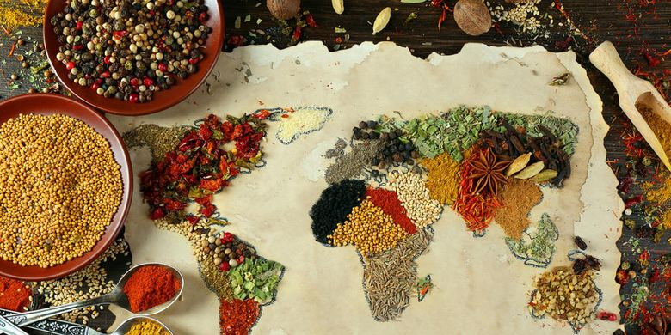
Cuisine du monde
BOUCHIKHI Taha
LOEILLET Amaury
MARSAN Florian
MOLINARES Diógenes PERCHAPPE Marine

Slide 2
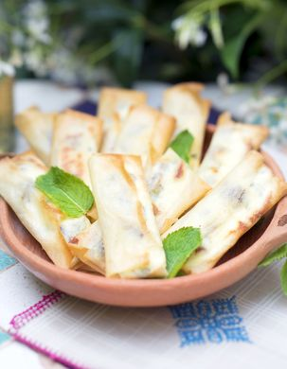
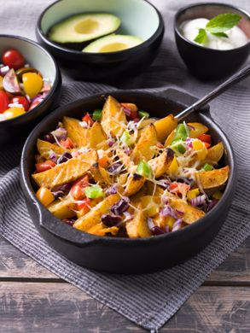
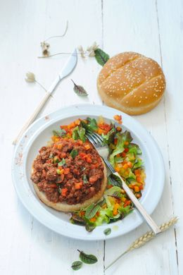
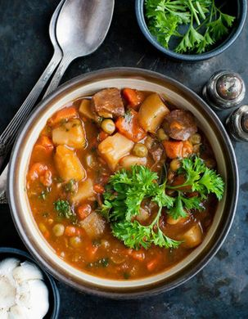
Plan
Maquette
Avancement
Documentation
Tests

Slide 3
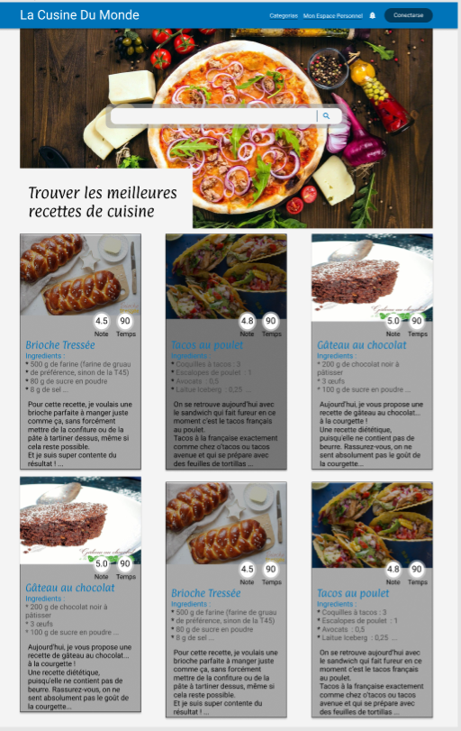
Maquette
Page d’accueil

Slide 4
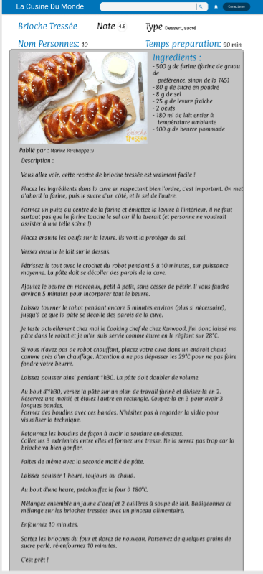
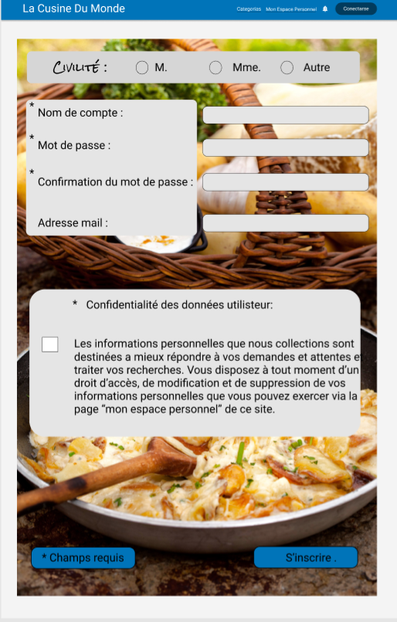
Page de recette & Inscription

Slide 5
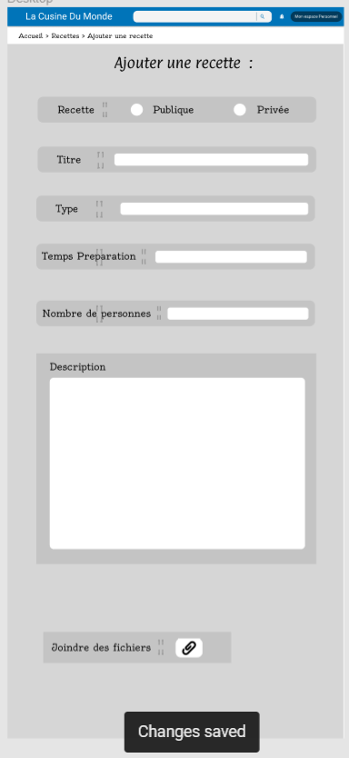
Page nouvelle recette

Slide 6
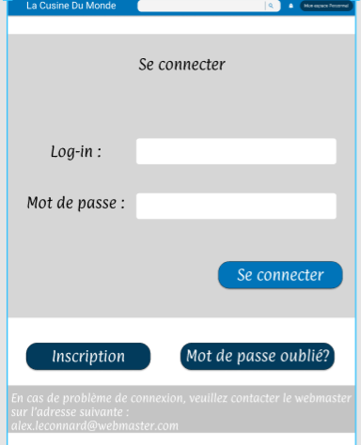
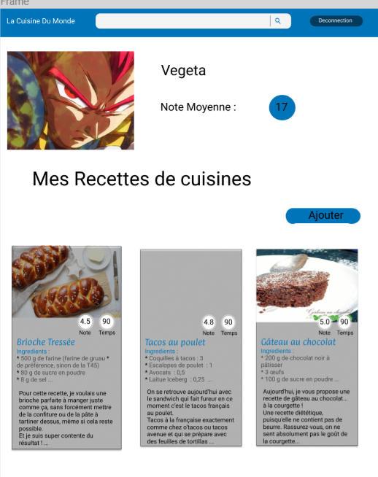
Connexion & Mes Recettes

Slide 7
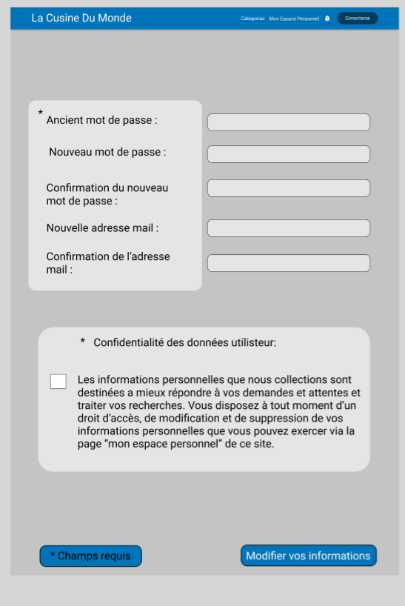
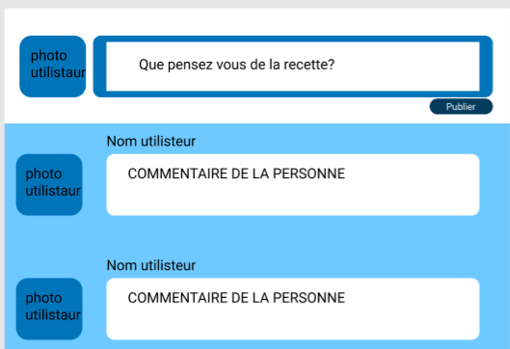
Modification information & Commentaire

Slide 8
Avancement
Lien vers le site
http://127.0.0.1/La-Cuisine-Du-Monde/

Slide 9
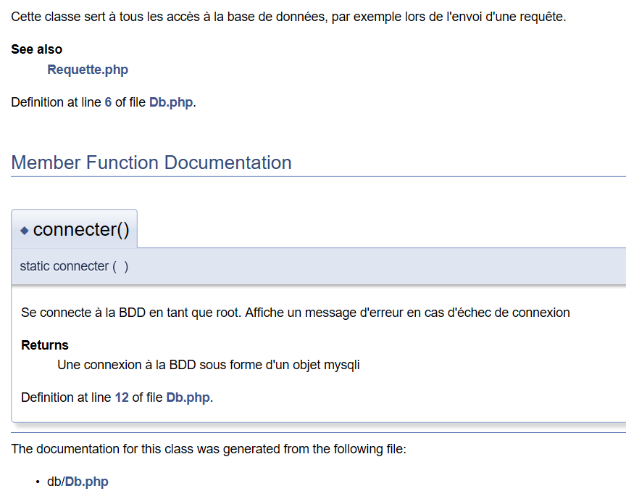
Documentation
Code
Accès Base De Données

Slide 10
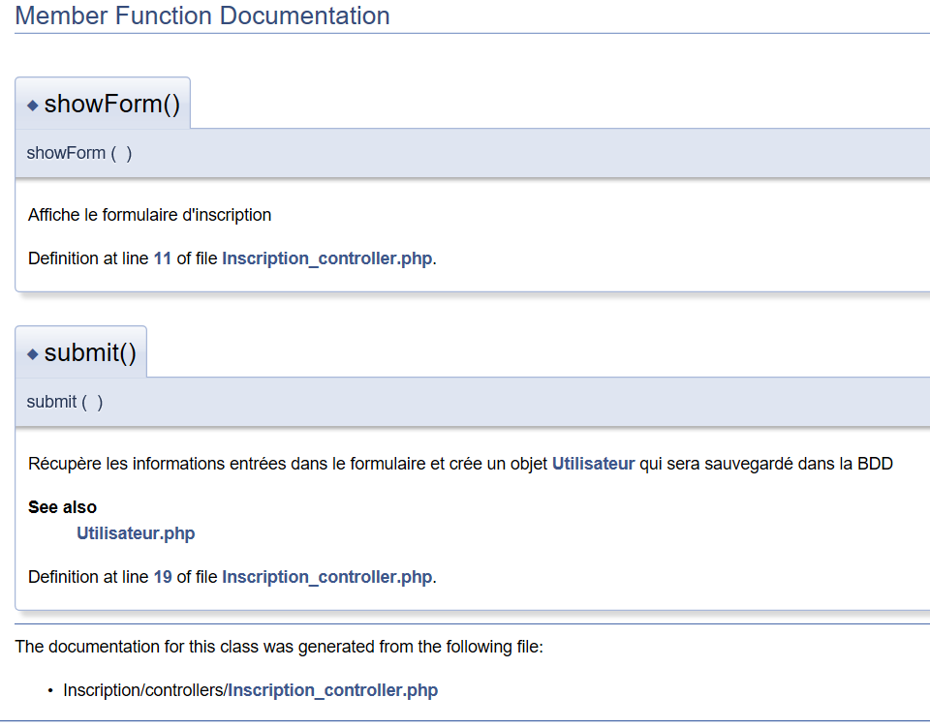
Code
Inscription

Slide 11

Code
Formulaire

Slide 12
Documentation
Test
Effectuer en réel

Slide 13
Documentation
Manuscrite
Cahier des Charges
Document d’installation
Document d’utilisation
C:\Users\Marine\Desktop\Cours L2\Génie Logiciel\04 - Projet\Projet20182019

